Slide 1

Центр
Маркшейдерско-
Геодезических
Инноваций
ИРНИТУ
Каталог инновационной продукции «ЛИС»
для маркшейдерии и геодезии

Slide 2

Центр
Маркшейдерско-
Геодезических
Инноваций
ИРНИТУ
Технологии и продукты бренда «ЛИС»
Бренд ЛИС предлагает комплекс аппаратно-программных комплексов для автоматизации измерений геометрических и объемных параметров объектов, визуального контроля в области маркшейдерии и геодезии.
Многолетний опыт выполнения сложных маркшейдерских задач и научный подход выделяют продукцию уникальными разработками и алгоритмами обработки данных, что усиливает эксплуатационные характеристики в тяжелых промышленных условиях.
Товарный знак зарегистрирован
№933005 от 05.04.2023 г.

Slide 3
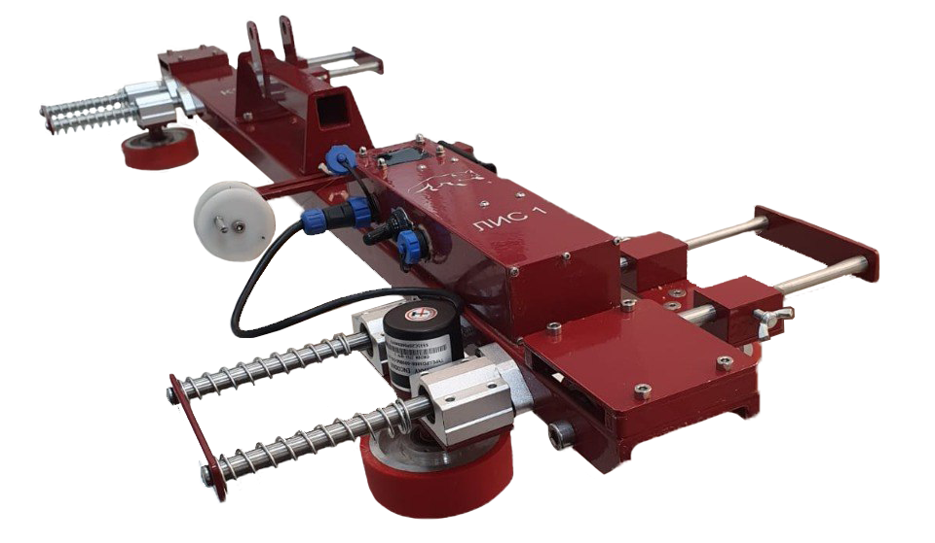

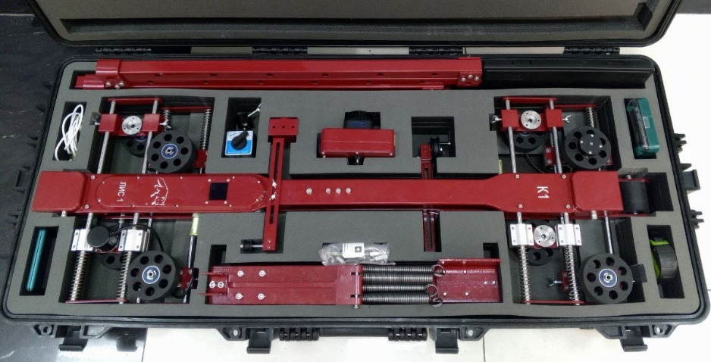
ЛИС-1 – станция профилирования проводников вертикальных шахтных стволов
Основные технические характеристики
Глубина ствола | от 0 до 5000 м
Погрешность измерения износа проводника | ±1 мм
Погрешность измерения отклонения ширины колеи | ±2 мм
Погрешность определения отклонения от вертикали | ±0.05°
Погрешность измерения пройденного пути | 0,2 %
Типы проводников | рельсовые, коробчатые
Размер проводников | от 68 до 220 мм
Диапазон измеряемой ширины колеи | от 400 до 6000 мм
Скорость движения в режиме измерений | не более 2 м/с
Уровень пылевлагозащитные | IP67
Управление, сброс данных | Wi-Fi
Время непрерывной работы | не менее 5 ч
Диапазон рабочих температур | от - 10 до + 40 °С
Размеры одной каретки, ДхШхВ | 1000x370x160 мм
Масса системы в кейсе | 35 кг
Внесена в Государственный реестр средств измерений РФ, рег. № 95207-25

Slide 4
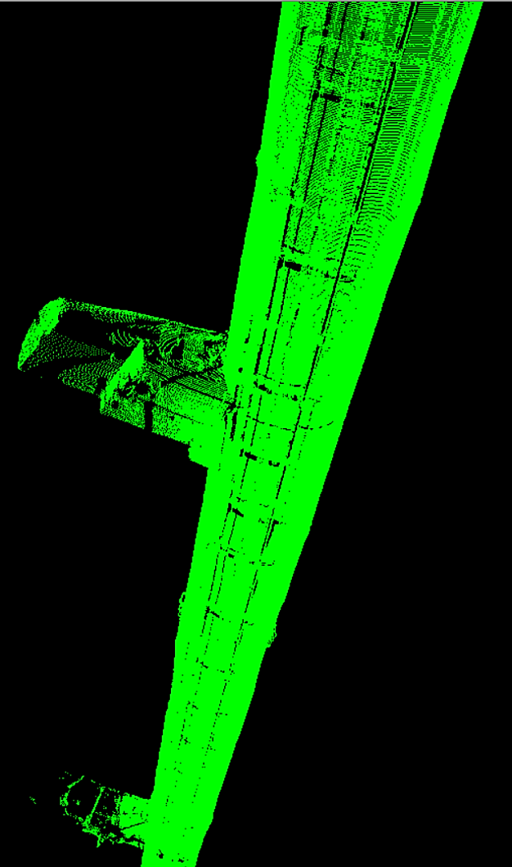
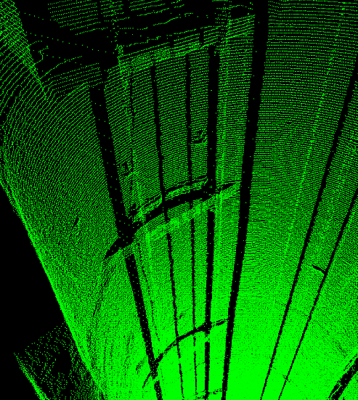
ЛИС-1 – станция профилирования проводников вертикальных шахтных стволов

Slide 5
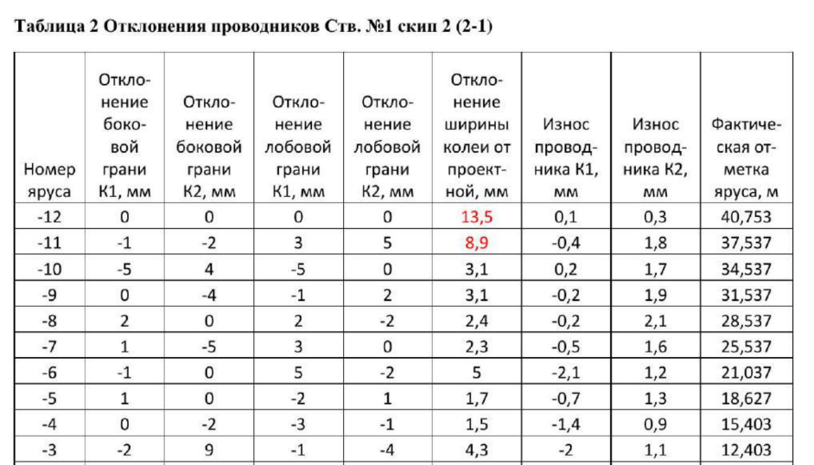
ЛИС-1 – станция профилирования проводников вертикальных шахтных стволов

Slide 6
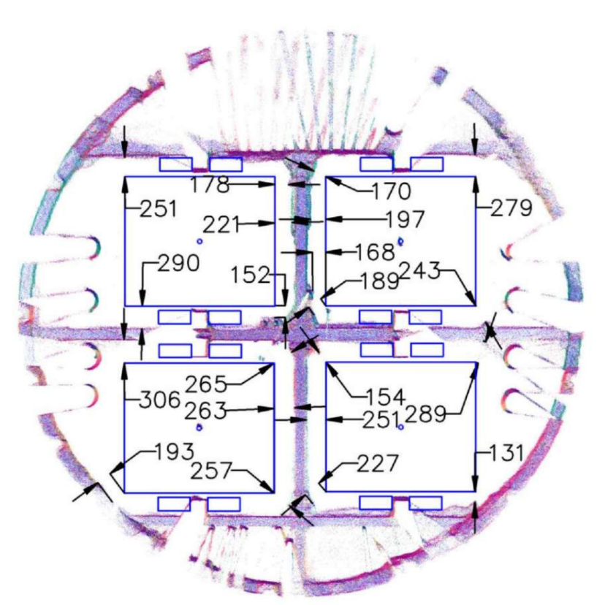
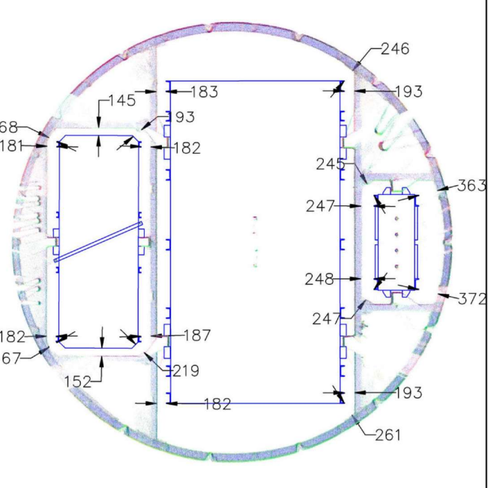
ЛИС-1 – станция профилирования проводников вертикальных шахтных стволов

Slide 7
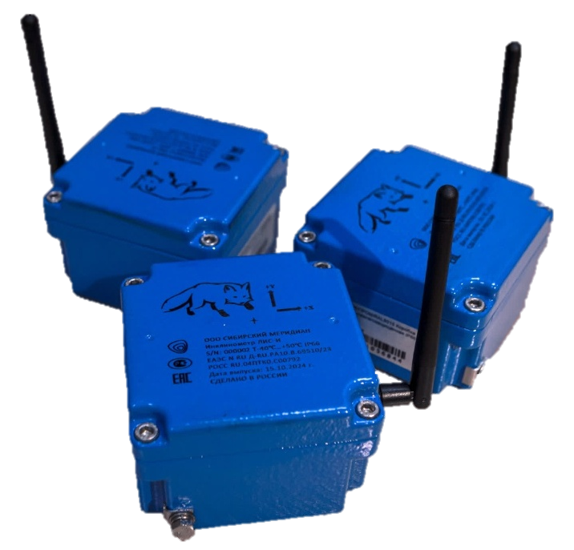
ЛИС-И – высокоточные инклинометры, способные объединяться в умную сеть
Основные технические характеристики
Точность измерений | ±0.05°
Диапазон измерений | ±90° в двух взаимно перпендикулярных плоскостях
Время работы | ≥ 3 лет без подзарядки
Рабочий температурный диапазон | -40°С до +40°С
Защита от внешних воздействий | IP65 (пылевлагозащита)
Вибростойкость | 0.5–55 Гц, ускорение 10 м/с²
Срок службы | ≥ 6 лет
Вес | 0.5 кг
Стоимость 1 шт. | 75 000 руб.
Декларация о соответствии требованиям технического регламента
ЕАЭС N RU Д-RU.РА10.В.69510/23

Slide 8
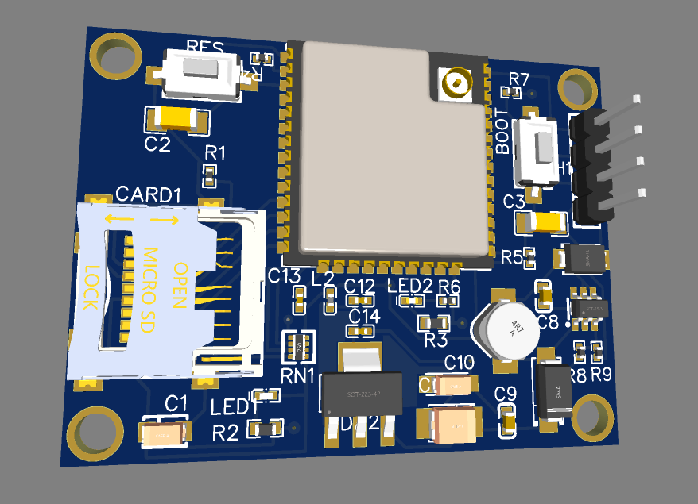
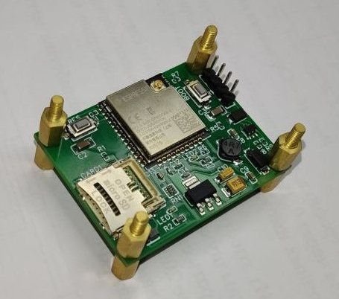
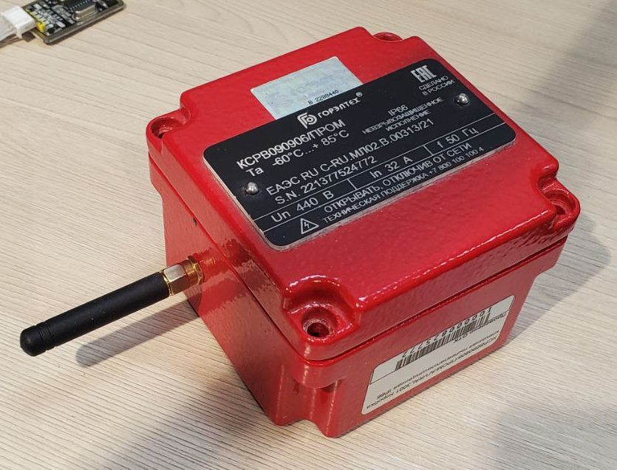
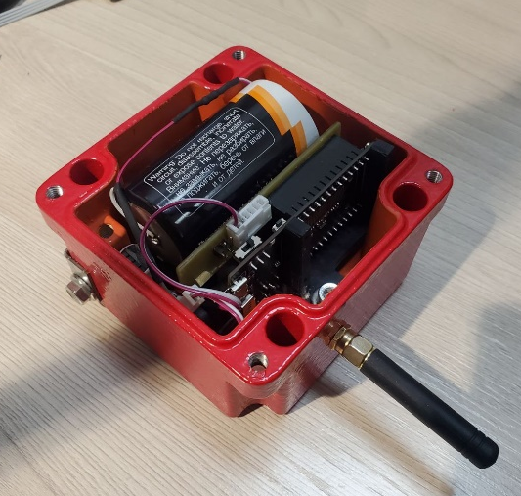
ЛИС-И – Инклинометр
- Точность измерений ±0,05°
- Автономное питание 3.3 В
- Передача данных Wi-Fi, Bluetooth, GSM, Lora
- Автономность – до 3-х лет без замены батареи
- Небольшие размеры 7.5 x 7.5 см.
- реализация «умной» системы автоматизированного мониторинга за деформациями объектов и сооружений
- динамический массив данных в реальном
времени

Slide 9
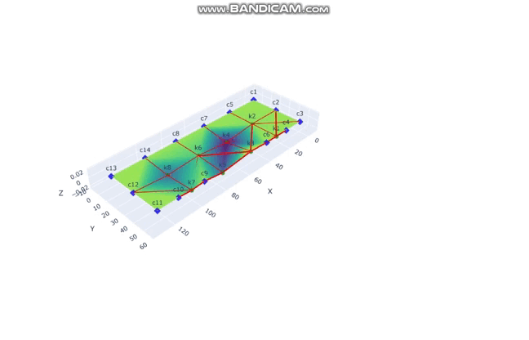
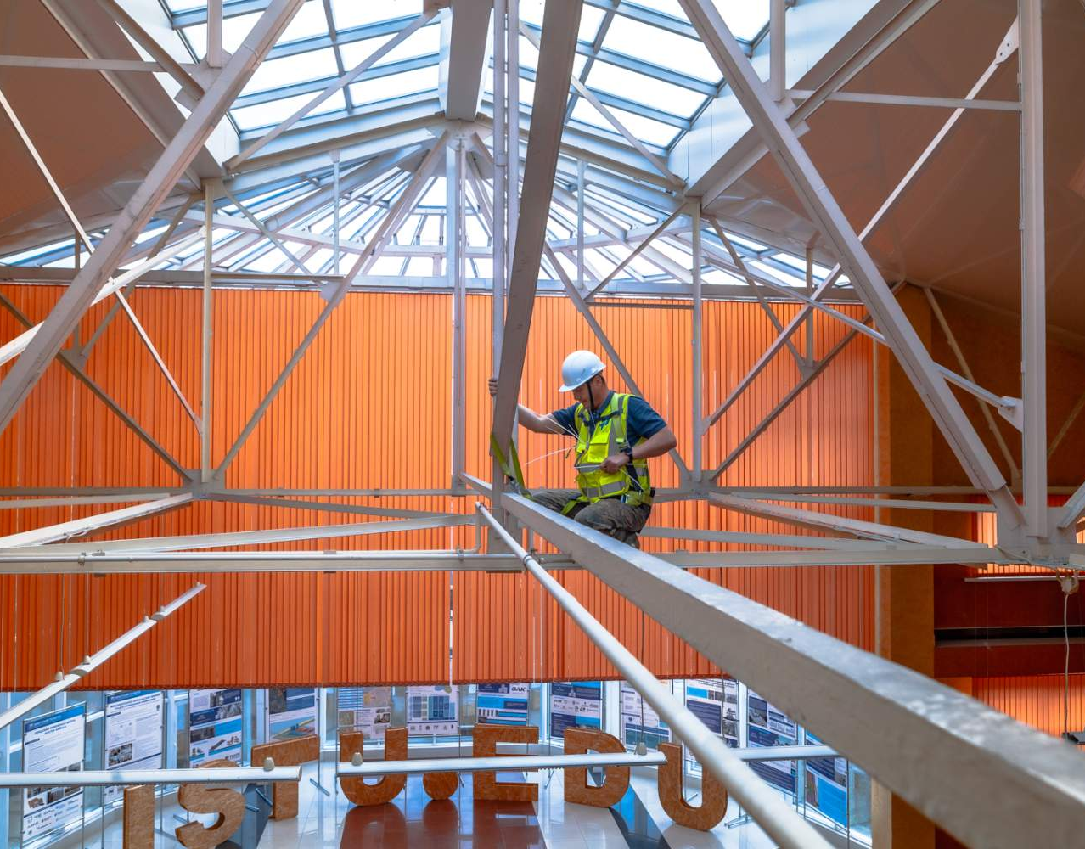
ЛИС-И – Инклинометр

Slide 10

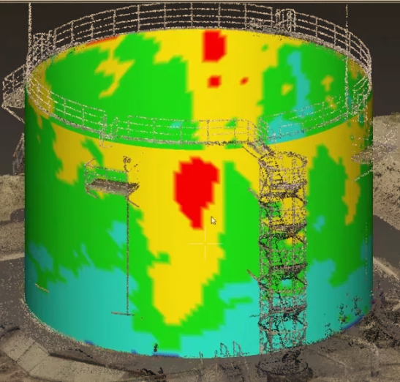
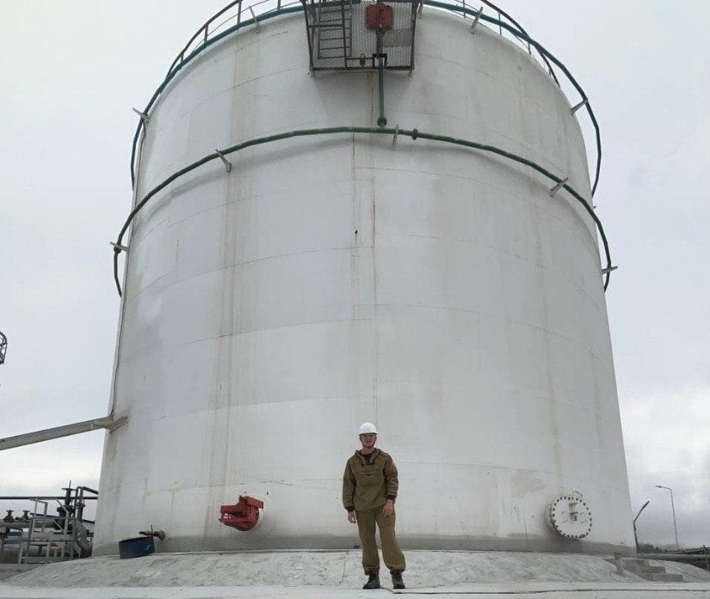
ЛИС-И – Инклинометр
Мониторинг наклона
Мониторинг оседаний
Динамический массив данных в реальном времени
`

